Slide 1







Duoc UC
Stat
Sportiva
Integrantes:
Steven Olguin
Keiji Nagano
Thomas Salazar
Fabian Sanchez
Docente:
Diego Garces Miranda

Slide 2

Índice
01
Introducción
02
Roles
03
Caso
04
Plan de trabajo
05
Metodologias
06
Tecnologias
07
Modelos
08
Pasos a Seguir
09
Conclusiones

Slide 3

Introducción
En el basquetbol amateur, la falta de acceso a estadísticas detalladas dificulta el análisis del desempeño y la preparación táctica de los equipos. Esto es algo que vivimos algunos fans o jugadores del basquetbol amateur a diario. Para esto propondremos una idea que apoye el amateurismo, ayudando a potenciar el analisis y desempeño de los equipos y jugadores de este deporte.

Slide 4

Roles
Product Owner : Steven olguin
Scrum Master: Fabian Sanchez
Desarrolladores: Thomas S - keiji N – Steven O – Fabian S
Analistas de Datos: Thomas salazar
Especialistas en QA: Fabian Sanchez
Diseñadores UX/UI: Steven olguin

Slide 5
caso
Problemática
Los equipos de basquetbol amateur a menudo enfrentan dificultades para acceder a estadísticas detalladas de sus partidos pasados. Esta falta de información les impide realizar un análisis exhaustivo de su desempeño y del rendimiento de sus rivales. Sin acceso a datos históricos, los entrenadores y jugadores no pueden identificar patrones, áreas de mejora o estrategias efectivas utilizadas por los oponentes. Esto limita su capacidad para planificar y preparar tácticas específicas para los partidos futuros, afectando negativamente su rendimiento y competitividad.

Slide 6
caso
Solución
Se propone desarrollar una plataforma web que centralice estadísticas detalladas de campeonatos de basquetbol. La plataforma proporcionará un historial de partidos con resultados, puntajes y rendimiento de jugadores, incluyendo estadísticas clave de la disciplina. Además, contará con tablas de posiciones actualizadas en tiempo real y herramientas comparativas de equipos y jugadores mediante gráficos y visualizaciones.

Slide 7
Plan de trabajo
Fase 1
Fase 2
Fase 3
Fase 4
12/08/24 – 30/08/24
02/09/24 – 05/10/24
07/10/24 – 15/11/24
18/11/24 – 06/12/24
Planificacion y Diseño
Desarrollo
inicial
Integracion y funcionalidades
Optimizacion y Lanzamiento
Optimización del Frontend
Optimización del Backend
Despliegue y Monitoreo
Reunion Kickoff
Requisitos
Diseño arquitectura
Diseño UX/UI
Entorno desarrollo
Desarrollo Backend
Desarrollo Frontend
Diseño Paginas
Desarrollo Backend
Desarrollo Frontend
Pruebas unitarias

Slide 8

Metodologia
SCRUM
Scrum divide el trabajo en ciclos cortos llamados sprints, permitiendo entregas incrementales y adaptaciones rápidas a cambios. Elegimos Scrum para este proyecto porque su enfoque iterativo facilita la gestión de requisitos cambiantes, fomenta la colaboración continua y asegura la entrega constante de valor. Esta metodología es ideal para desarrollar una plataforma de deportes, ya que permite una rápida adaptación y mejora continua, asegurando que el producto final se ajuste a las necesidades del usuario.

Slide 9








Tecnologias
FRONTEND
BACKEND
BASE DE DATOS
CONTROL VERSIONES
EDITOR

Slide 10
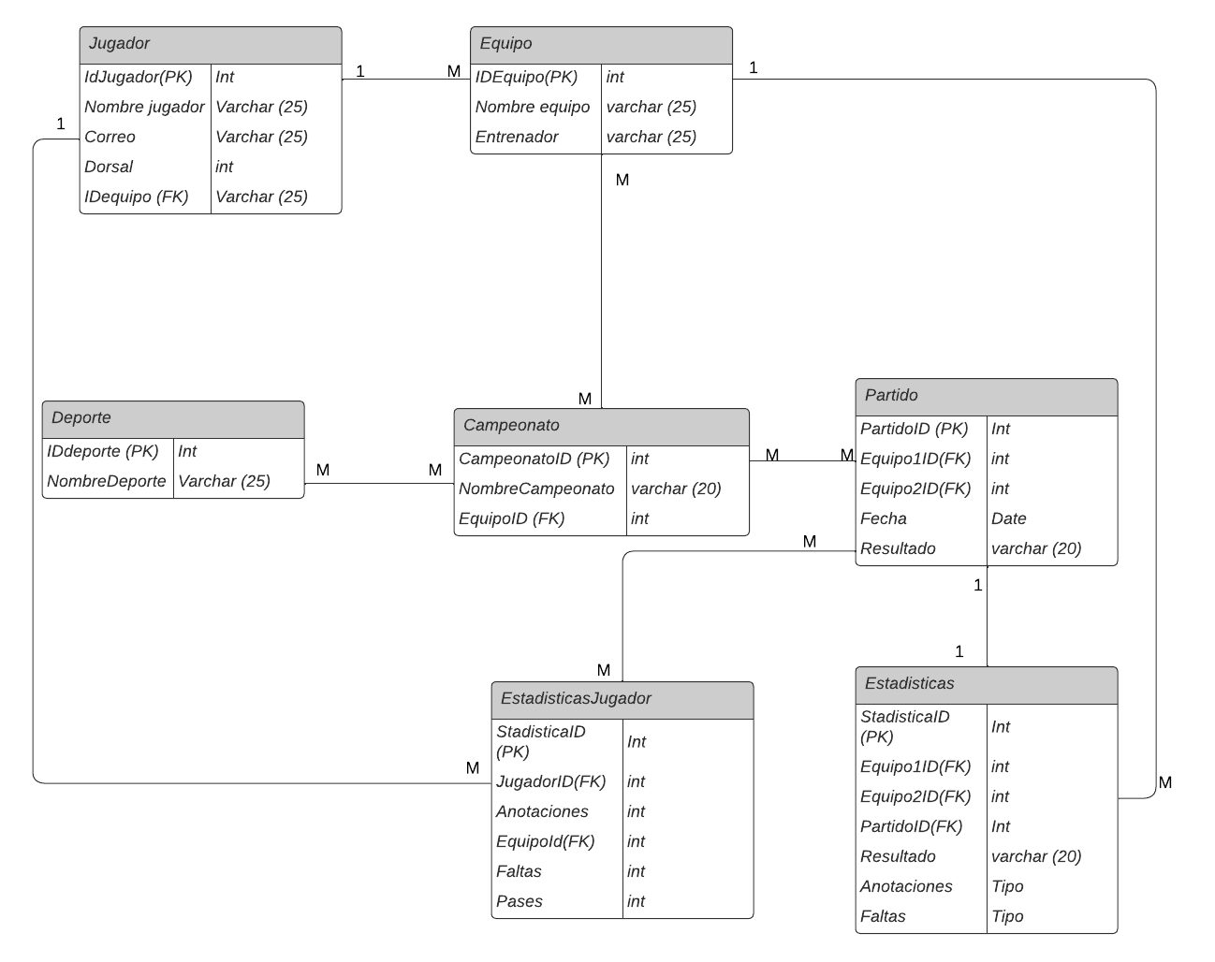
MODELO RELACIONAL

Slide 11
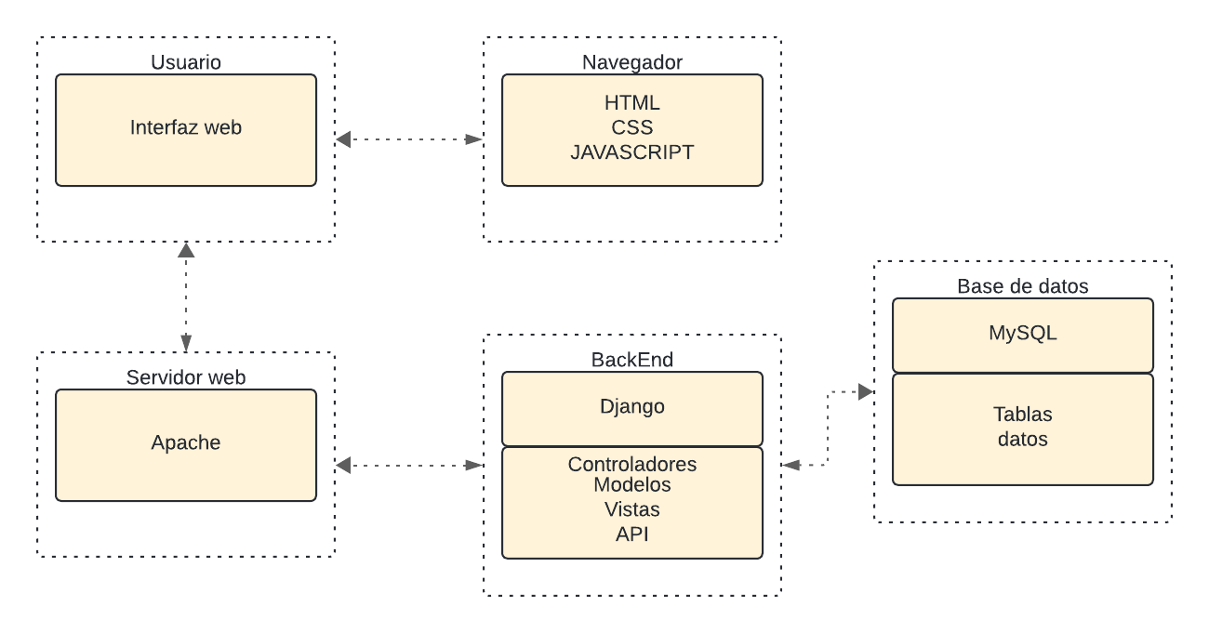
MODELO ARQUITECTURA

Slide 12
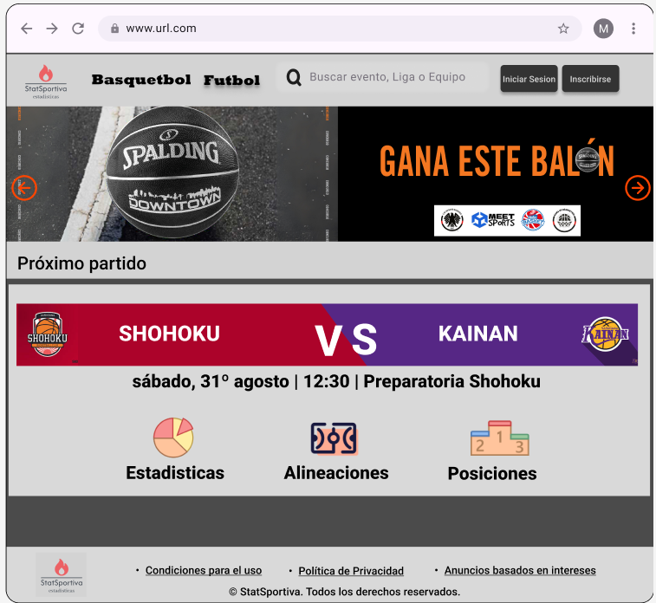
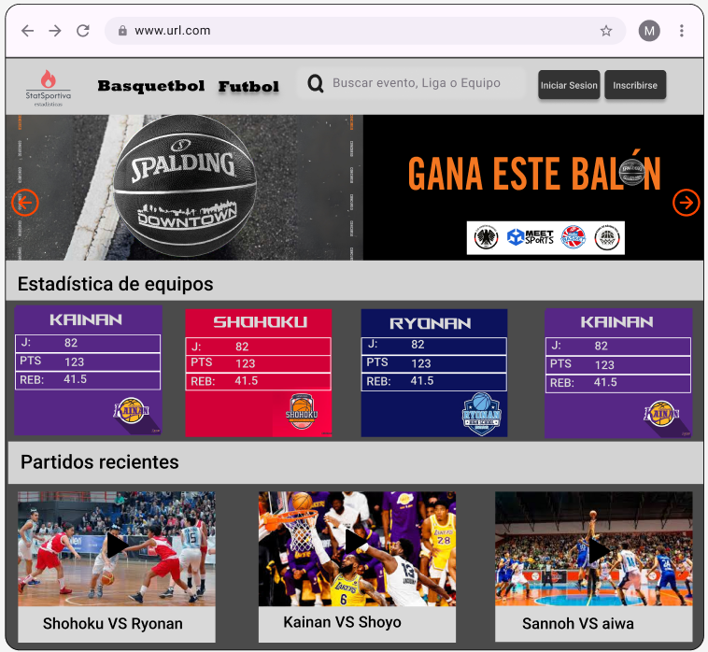
MOCKUP

Slide 13


pasos a seguir
01
CREACIÓN DE LA BASE DE DATOS:
Definir el esquema de la base de datos relacional, asegurando la correcta implementación de todas las tablas y relaciones descritas.
Configurar MySQL y realizar pruebas iniciales para asegurar la integridad y funcionalidad de la base de datos.
02
PREPARACIÓN DEL AMBIENTE DE DESARROLLO:
Creacion del entorno virtual para posterior diseño del frontend y backend de la pagina.

Slide 14
Conclusiones

Slide 15
Muchas
Gracias

